Slide 1
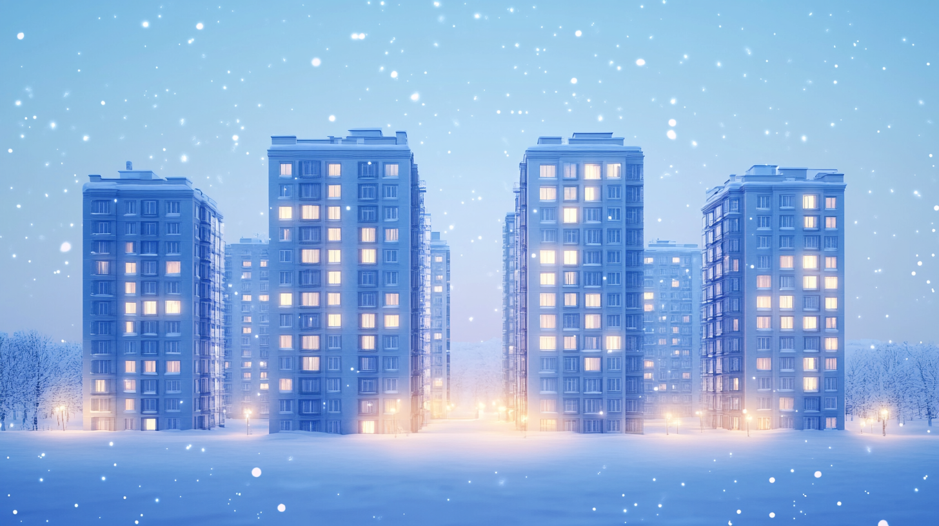

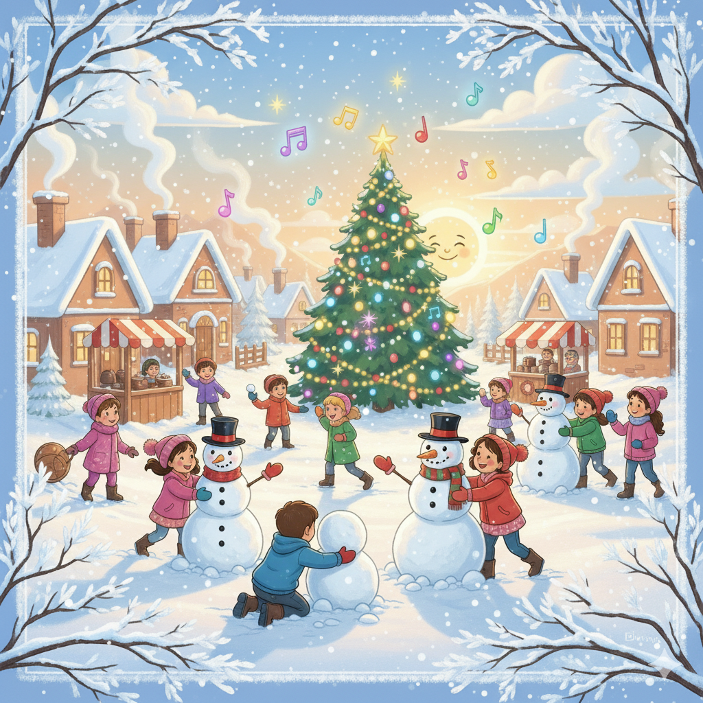

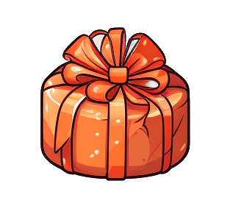
Як ти гадаєш, яке свято зображено на картинці?
Які ознаки зими ти бачиш на цій картинці?
Яку пору року ти бачиш на картинці?
Який настрій у дітей?
Чим займаються діти?

